Slide 1


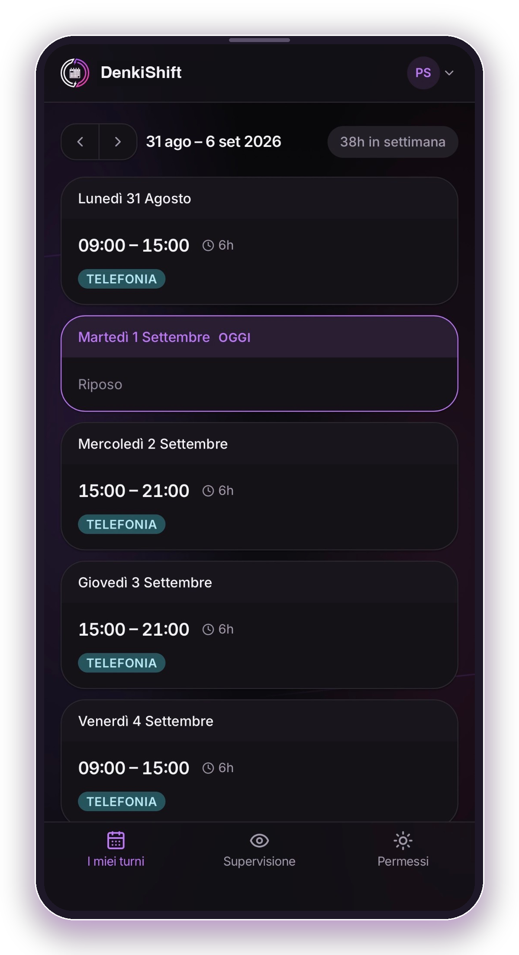
DenkiCode
Software house · Seveso (MB)
I turni della vostra squadra,
fatti una volta sola.
DenkiShift costruisce la settimana di lavoro, la manda sul telefono di ogni persona e, quando qualcuno manca, vi dice subito chi può coprire.
PREPARATA PER
M.S. Service — Seveso (MB)
denkicode.com

Slide 2




Quanto costa una settimana di turni?
Tre voci che non stanno in nessun conto, ma si pagano tutte le settimane.
Il giro di telefonate
Gli equivoci
I conti a fine mese
Qualcuno manca all'ultimo momento e si chiama uno per uno, sperando che il primo libero risponda.
L'orario vive in un gruppo di messaggi: chi non lo legge sbaglia posto o orario, e se ne accorge il cliente.
Le ore si ricostruiscono a mano da fogli e chat, e gli errori si scoprono quando sono già in busta.
DenkiShift è nato per cancellare queste tre voci. Le prossime pagine mostrano come.

Slide 3
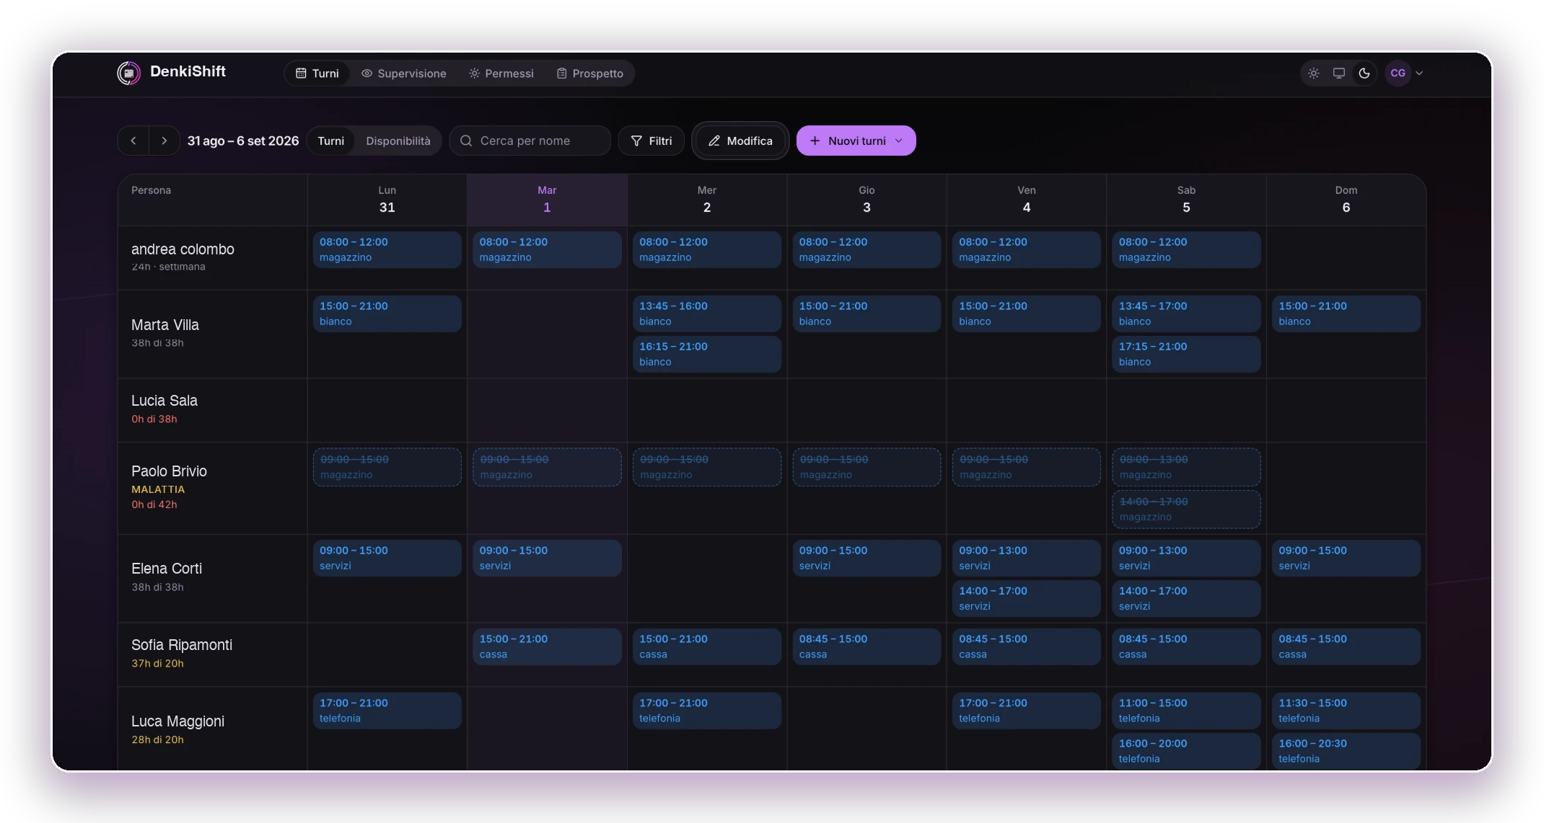
La settimana si costruisce una volta sola
Schermata reale · nomi di fantasia
Le ore accanto al nome
Chi è al limite e chi può prendere un altro turno si vede a colpo d'occhio.
Assenze già contate
Una malattia sospende i turni della persona, e il conto delle ore si corregge da solo.
Si modifica trascinando
Spostare un turno è un gesto, non una riscrittura della settimana.

Slide 4
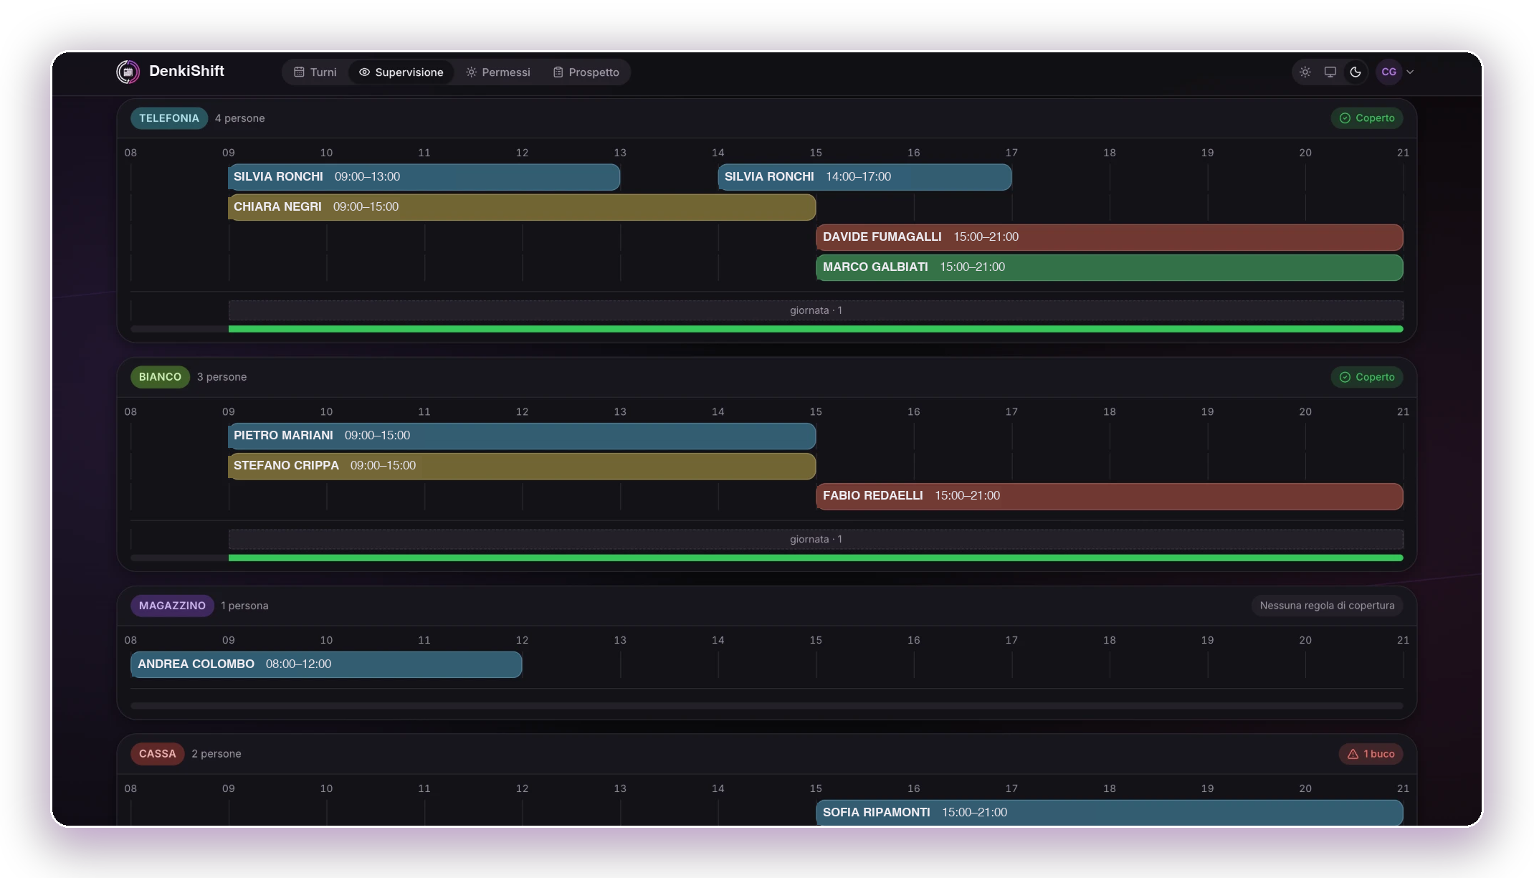
I buchi si vedono prima che facciano danno
Verde: coperto
In quella fascia le persone bastano. Non serve contare: il conto è già fatto.
Rosso: manca uno
Il turno scoperto salta fuori adesso, non alle otto di sera.
Ogni reparto, la sua regola
Quante persone servono, in che ore e in che giorni lo decidete voi.

Slide 5
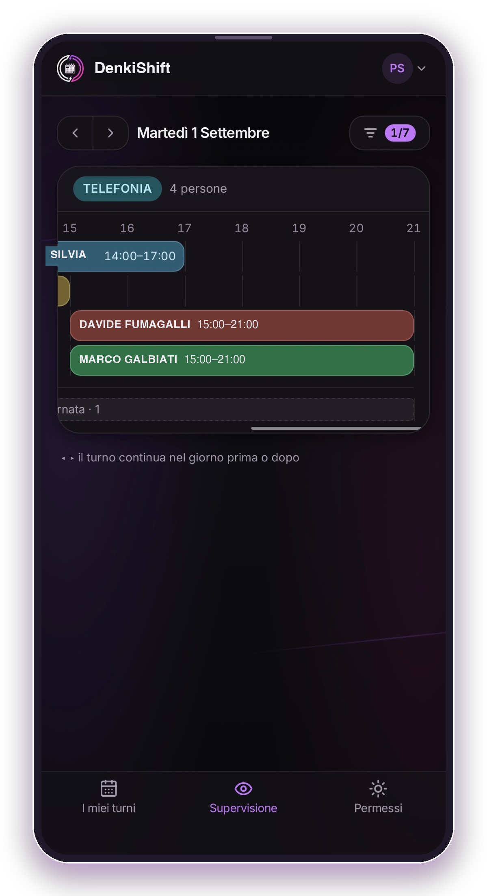
Ognuno vede la sua. Sul suo telefono.
I suoi turni, e basta
Orario, reparto, riposi e totale ore della settimana. Ognuno apre l'app e trova la sua parte, sempre aggiornata.
Niente foglio in bacheca
La settimana pubblicata arriva uguale per tutti: una versione sola, niente foto sfocate sul gruppo.
Il responsabile la vede da fuori
La giornata si controlla dal telefono, reparto per reparto, ovunque vi troviate.
A sinistra: la settimana del dipendente. A destra: la giornata vista dal responsabile.

Slide 6
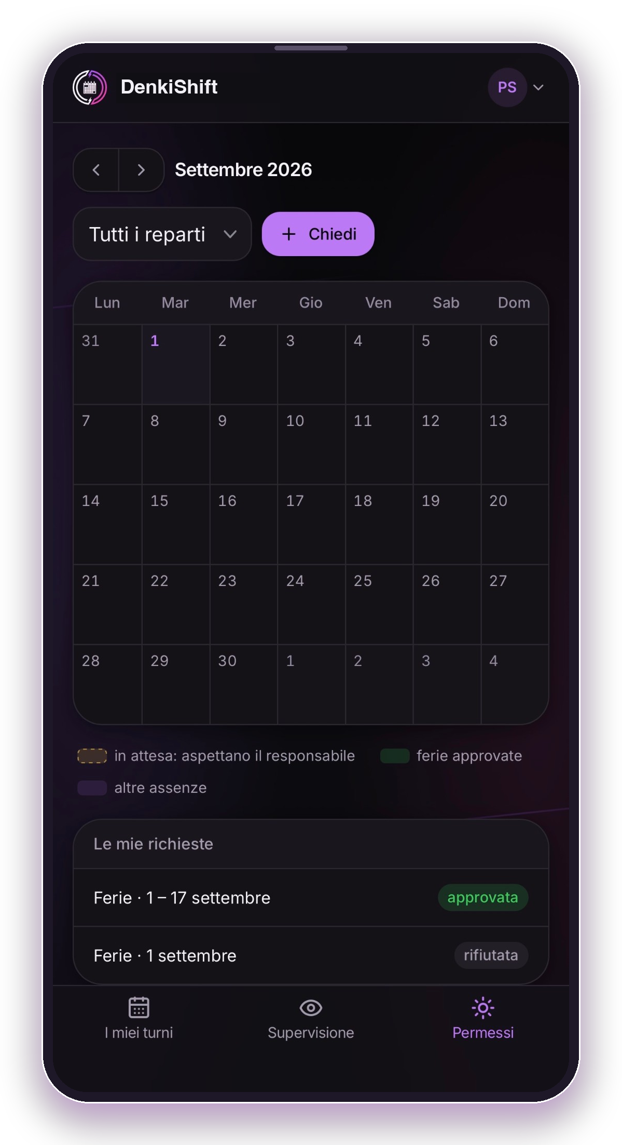
Ferie e permessi, senza fogli volanti
La richiesta parte dal telefono
Date e motivo, con un pulsante. Niente biglietti, niente «te l'avevo detto».
Approvata o rifiutata, resta scritto
Ogni richiesta ha il suo stato: chi ha chiesto cosa, e com'è finita.
Le assenze sul calendario
Chi manca si vede prima di costruire la settimana, non dopo.
Ognuno vede solo il suo
Le assenze delicate restano tra la persona e chi gestisce: per legge, e per rispetto.

Slide 7





Cosa cambia per voi
Meno ore di gestione
Sostituzioni in un minuto
Zero equivoci
La settimana si prepara una volta, e la prossima parte da quella.
Chi è libero e chi è già a monte ore: ve lo dice il programma.
Un solo orario ufficiale per tutti, sempre aggiornato.
Conti già pronti
Tutta la squadra dentro
Dati riservati
Il prospetto delle ore per persona si legge, non si ricostruisce.
Anche chi non usa lo smartphone sta nel tabellone, senza account.
Malattie e permessi protetti: ognuno vede soltanto il suo.
E la squadra non deve imparare niente di complicato: se sa usare WhatsApp, sa usare DenkiShift.

Slide 8
Si parte così
1
Dieci minuti di dimostrazione
Dal vivo o in videochiamata: vedete il programma che gira davvero, con una settimana vera dentro.
QUANTO COSTA
240 € l'anno
2
La configuriamo noi, con i vostri dati
per una squadra di dieci persone
Ci passate l'elenco delle persone — va bene anche l'Excel che usate già — e non pagate nulla per vederla pronta.
Tutto compreso: configurazione iniziale fatta da noi, aggiornamenti e assistenza diretta su WhatsApp — risponde una persona, non un centralino.
3
Decidete dopo averla vista
Quota annuale unica, con ricevuta. Alla scadenza decidete voi se rinnovare.
Se non fa per voi, ci salutiamo e non avete speso un euro. Il rischio della prova ce lo prendiamo noi.
Vi serve una cosa che qui non c'è? L'app la sviluppiamo noi: le funzioni che vi mancano si aggiungono su richiesta, costruite su come lavorate voi.
Patrick Sappa · DenkiCode — Seveso (MB) · denkicode.com

